Slide 1
住在基督里
（12）

Slide 2
以弗所书：活在基督里新人的眼光和生活
弗1:1 奉神旨意，作基督耶稣使徒的保罗，写信给在以弗所的圣徒，就是在基督耶稣里有忠心的人。 1:2 愿恩惠、平安从神我们的父和主耶稣基督归与你们！ 1:3 愿颂赞归与我们主耶稣基督的父神！他在基督里曾赐给我们天上各样属灵的福气（Blessed be the God and Father of our Lord Jesus Christ, who has blessed us with every spiritual blessing in the heavenly places in Christ）： 1:4 就如神从创立世界以前，在基督里拣选了我们，使我们在他面前成为圣洁，无有瑕疵； 1:5 又因爱我们，就按着自己意旨所喜悦的，预定我们藉着耶稣基督得儿子的名分， 1:6 使他荣耀的恩典得着称赞；这恩典是他在爱子里所赐给我们的（by which He made us accepted (or highly favored) in the Beloved）。

Slide 3
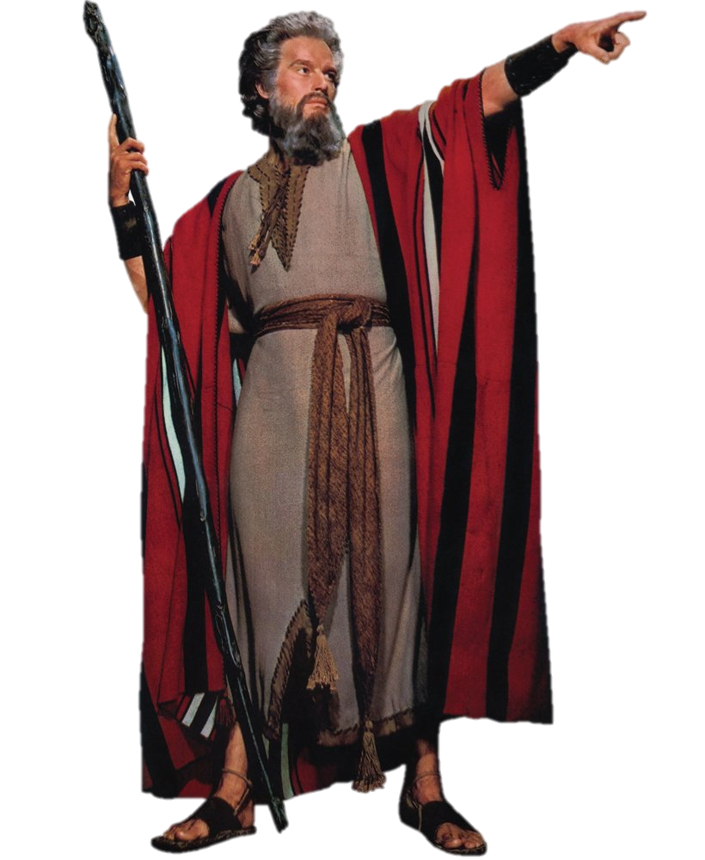
以弗所书：活在基督里新人的眼光和生活
弗1:1 奉神旨意，作基督耶稣使徒的保罗，写信给在以弗所的圣徒，就是在基督耶稣里有忠心的人。 1:2 愿恩惠、平安从神我们的父和主耶稣基督归与你们！ 1:3 愿颂赞归与我们主耶稣基督的父神！他在基督里曾赐给我们天上各样属灵的福气（Blessed be the God and Father of our Lord Jesus Christ, who has blessed us with every spiritual blessing in the heavenly places in Christ）： 1:4 就如神从创立世界以前，在基督里拣选了我们，使我们在他面前成为圣洁，无有瑕疵； 1:5 又因爱我们，就按着自己意旨所喜悦的，预定我们藉着耶稣基督得儿子的名分， 1:6 使他荣耀的恩典得着称赞；这恩典是他在爱子里所赐给我们的（by which He made us accepted (or highly favored) in the Beloved）。
如何才能全心信靠神？
神是好神
因信称义
先学习全心仰望神
领受神给你的应许/异象/启示

Slide 4
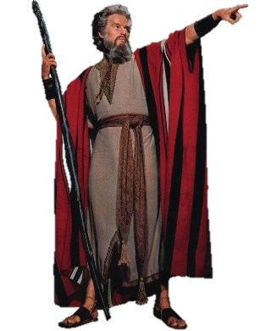
以弗所书：活在基督里新人的眼光和生活
弗1:1 奉神旨意，作基督耶稣使徒的保罗，写信给在以弗所的圣徒，就是在基督耶稣里有忠心的人。 1:2 愿恩惠、平安从神我们的父和主耶稣基督归与你们！ 1:3 愿颂赞归与我们主耶稣基督的父神！他在基督里曾赐给我们天上各样属灵的福气（Blessed be the God and Father of our Lord Jesus Christ, who has blessed us with every spiritual blessing in the heavenly places in Christ）： 1:4 就如神从创立世界以前，在基督里拣选了我们，使我们在他面前成为圣洁，无有瑕疵； 1:5 又因爱我们，就按着自己意旨所喜悦的，预定我们藉着耶稣基督得儿子的名分， 1:6 使他荣耀的恩典得着称赞；这恩典是他在爱子里所赐给我们的（by which He made us accepted (or highly favored) in the Beloved）。
如何才能全心信靠神？
神是好神
因信称义
先学习全心仰望神
领受神给你的应许/异象/启示
靠神给你的杖/话语（rhema）而生活

Slide 5
以弗所书：活在基督里新人的眼光和生活
弗1:7 我们藉这爱子的血得蒙救赎，过犯得以赦免，乃是照他丰富的恩典。 1:8 这恩典是神用诸般智慧聪明，充充足足赏给我们的； 1:9 都是照他自己所预定的美意，叫我们知道他旨意的奥秘， 1:10 要照所安排的，在日期满足的时候，使天上、地上、一切所有的都在基督里面同归于一。 1:11 我们也在他里面得了基业；这原是那位随己意行、做万事的，照着他旨意所预定的， 1:12 叫他的荣耀从我们这首先在基督里有盼望的人可以得着称赞。 1:13 你们既听见真理的道，就是那叫你们得救的福音，也信了基督，既然信他，就受了所应许的圣灵为印记。 1:14 这圣灵是我们得基业的凭据（原文作：质），直等到神之民（原文作：产业）被赎，使他的荣耀得着称赞。
属灵的祝福、杖、与基业
具有永恒的价值
彼前1:3 愿颂赞归与我们主耶稣基督的父神！他曾照自己的大怜悯，藉耶稣基督从死里复活，重生了我们，叫我们有活泼的盼望， 1:4 可以得着不能朽坏、不能玷污、不能衰残、为你们存留在天上的基业。
太6:19 不要为自己积攒财宝在地上；地上有虫子咬，能锈坏，也有贼挖窟窿来偷。 6:20 只要积攒财宝在天上；天上没有虫子咬，不能锈坏，也没有贼挖窟窿来偷。 6:21 因为你的财宝在那里，你的心也在那里。 6:22 眼睛就是身上的灯。你的眼睛若瞭亮，全身就光明； 6:23 你的眼睛若昏花，全身就黑暗。你里头的光若黑暗了，那黑暗是何等大呢！ 6:24 一个人不能事奉两个主；不是恶这个，爱那个，就是重这个，轻那个。你们不能又事奉神，又事奉玛门（玛门：财利的意思）。
约16:14 他要荣耀我，因为他要将受于我的告诉你们。

Slide 6
以弗所书：活在基督里新人的眼光和生活
弗1:7 我们藉这爱子的血得蒙救赎，过犯得以赦免，乃是照他丰富的恩典。 1:8 这恩典是神用诸般智慧聪明，充充足足赏给我们的； 1:9 都是照他自己所预定的美意，叫我们知道他旨意的奥秘， 1:10 要照所安排的，在日期满足的时候，使天上、地上、一切所有的都在基督里面同归于一。 1:11 我们也在他里面得了基业；这原是那位随己意行、做万事的，照着他旨意所预定的， 1:12 叫他的荣耀从我们这首先在基督里有盼望的人可以得着称赞。 1:13 你们既听见真理的道，就是那叫你们得救的福音，也信了基督，既然信他，就受了所应许的圣灵为印记。 1:14 这圣灵是我们得基业的凭据（原文作：质），直等到神之民（原文作：产业）被赎，使他的荣耀得着称赞。
属灵的祝福、杖、与基业
具有永恒的价值
创27:27 他就上前与父亲亲嘴。他父亲一闻他衣服上的香气，就给他祝福，说：我儿的香气如同耶和华赐福之田地的香气一样。 27:28 愿 神赐你天上的甘露，地上的肥土，并许多五榖新酒。 27:29 愿多民事奉你，多国跪拜你。愿你作你弟兄的主；你母亲的儿子向你跪拜。凡咒诅你的，愿他受咒诅；为你祝福的，愿他蒙福。
创27:38 以扫对他父亲说：父阿，你只有一样可祝的福么？我父阿，求你也为我祝福！以扫就放声而哭。 27:39 他父亲以撒说：地上的肥土必为你所住；天上的甘露必为你所得。 27:40 你必倚靠刀剑度日，又必事奉你的兄弟；到你强盛的时候，必从你颈项上挣开他的轭。

Slide 7
以弗所书：活在基督里新人的眼光和生活
弗1:7 我们藉这爱子的血得蒙救赎，过犯得以赦免，乃是照他丰富的恩典。 1:8 这恩典是神用诸般智慧聪明，充充足足赏给我们的； 1:9 都是照他自己所预定的美意，叫我们知道他旨意的奥秘， 1:10 要照所安排的，在日期满足的时候，使天上、地上、一切所有的都在基督里面同归于一。 1:11 我们也在他里面得了基业；这原是那位随己意行、做万事的，照着他旨意所预定的， 1:12 叫他的荣耀从我们这首先在基督里有盼望的人可以得着称赞。 1:13 你们既听见真理的道，就是那叫你们得救的福音，也信了基督，既然信他，就受了所应许的圣灵为印记。 1:14 这圣灵是我们得基业的凭据（原文作：质），直等到神之民（原文作：产业）被赎，使他的荣耀得着称赞。
属灵的祝福、杖、与基业
超越时空的限制
创17:1 亚伯兰年九十九岁的时候，耶和华向他显现，对他说：我是全能的神。你当在我面前作完全人， 17:2 我就与你立约，使你的后裔极其繁多。 17:3 亚伯兰俯伏在地； 神又对他说： 17:4 我与你立约：你要作多国的父。 17:5 从此以后，你的名不再叫亚伯兰，要叫亚伯拉罕，因为我已立你作多国的父。 17:6 我必使你的后裔极其繁多；国度从你而立，君王从你而出。 17:7 我要与你并你世世代代的后裔坚立我的约，作永远的约，是要作你和你后裔的 神。 17:8 我要将你现在寄居的地，就是迦南全地，赐给你和你的后裔永远为业，我也必作他们的 神。

Slide 8
以弗所书：活在基督里新人的眼光和生活
弗1:7 我们藉这爱子的血得蒙救赎，过犯得以赦免，乃是照他丰富的恩典。 1:8 这恩典是神用诸般智慧聪明，充充足足赏给我们的； 1:9 都是照他自己所预定的美意，叫我们知道他旨意的奥秘， 1:10 要照所安排的，在日期满足的时候，使天上、地上、一切所有的都在基督里面同归于一。 1:11 我们也在他里面得了基业；这原是那位随己意行、做万事的，照着他旨意所预定的， 1:12 叫他的荣耀从我们这首先在基督里有盼望的人可以得着称赞。 1:13 你们既听见真理的道，就是那叫你们得救的福音，也信了基督，既然信他，就受了所应许的圣灵为印记。 1:14 这圣灵是我们得基业的凭据（原文作：质），直等到神之民（原文作：产业）被赎，使他的荣耀得着称赞。
属灵的祝福、杖、与基业
超越时空的限制
约3:13 除了从天降下、仍旧在天的人子，没有人升过天。
林后12:2 我认得一个在基督里的人，他前十四年被提到第叁层天上去；或在身内，我不知道；或在身外，我也不知道；只有神知道。
西3:1 所以，你们若真与基督一同复活，就当求在上面的事；那里有基督坐在神的右边(If then you were raised with Christ, seek those things which are above, where Christ is, sitting at the right hand of God)。 3:2 你们要思念上面的事，不要思念地上的事。 3:3 因为你们已经死了，你们的生命与基督一同藏在神里面。

Slide 9
以弗所书：活在基督里新人的眼光和生活
弗1:7 我们藉这爱子的血得蒙救赎，过犯得以赦免，乃是照他丰富的恩典。 1:8 这恩典是神用诸般智慧聪明，充充足足赏给我们的； 1:9 都是照他自己所预定的美意，叫我们知道他旨意的奥秘， 1:10 要照所安排的，在日期满足的时候，使天上、地上、一切所有的都在基督里面同归于一。 1:11 我们也在他里面得了基业；这原是那位随己意行、做万事的，照着他旨意所预定的， 1:12 叫他的荣耀从我们这首先在基督里有盼望的人可以得着称赞。 1:13 你们既听见真理的道，就是那叫你们得救的福音，也信了基督，既然信他，就受了所应许的圣灵为印记。 1:14 这圣灵是我们得基业的凭据（原文作：质），直等到神之民（原文作：产业）被赎，使他的荣耀得着称赞。
属灵的祝福、杖、与基业
母体可以代替子体
来7:1 这麦基洗德就是撒冷王，又是至高神的祭司，本是长远为祭司的。他当亚伯拉罕杀败诸王回来的时候，就迎接他，给他祝福。 7:2 亚伯拉罕也将自己所得来的，取十分之一给他。他头一个名繙出来就是仁义王，他又名撒冷王，就是平安王的意思。 7:3 他无父，无母，无族谱，无生之始，无命之终，乃是与神的儿子相似。 7:4 你们想一想，先祖亚伯拉罕将自己所掳来上等之物取十分之一给他，这人是何等尊贵呢！ 7:5 那得祭司职任的利未子孙，领命照例向百姓取十分之一，这百姓是自己的弟兄，虽是从亚伯拉罕身（原文是腰）中生的，还是照例取十分之一； 7:6 独有麦基洗德，不与他们同谱，倒收纳亚伯拉罕的十分之一，为那蒙应许的亚伯拉罕祝福。。。7:9 并且可说那受十分之一的利未，也是藉着亚伯拉罕纳了十分之一。 7:10 因为麦基洗德迎接亚伯拉罕的时候，利未已经在他先祖的身（原文是腰）中。

Slide 10
以弗所书：活在基督里新人的眼光和生活
弗1:7 我们藉这爱子的血得蒙救赎，过犯得以赦免，乃是照他丰富的恩典。 1:8 这恩典是神用诸般智慧聪明，充充足足赏给我们的； 1:9 都是照他自己所预定的美意，叫我们知道他旨意的奥秘， 1:10 要照所安排的，在日期满足的时候，使天上、地上、一切所有的都在基督里面同归于一。 1:11 我们也在他里面得了基业；这原是那位随己意行、做万事的，照着他旨意所预定的， 1:12 叫他的荣耀从我们这首先在基督里有盼望的人可以得着称赞。 1:13 你们既听见真理的道，就是那叫你们得救的福音，也信了基督，既然信他，就受了所应许的圣灵为印记。 1:14 这圣灵是我们得基业的凭据（原文作：质），直等到神之民（原文作：产业）被赎，使他的荣耀得着称赞。
属灵的祝福、杖、与基业
母体可以代替子体
罗5:12 这就如罪是从一人入了世界，死又是从罪来的；于是死就临到众人，因为众人都犯了罪。 5:13 没有律法之先，罪已经在世上；但没有律法，罪也不算罪。 5:14 然而从亚当到摩西，死就作了王，连那些不与亚当犯一样罪过的，也在他的权下。亚当乃是那以后要来之人的豫象。 5:15 只是过犯不如恩赐，若因一人的过犯，众人都死了，何况神的恩典，与那因耶稣基督一人恩典中的赏赐，岂不更加倍的临到众人么？ 5:16 因一人犯罪就定罪，也不如恩赐，原来审判是由一人而定罪，恩赐乃是由许多过犯而称义。 5:17 若因一人的过犯，死就因这一人作了王，何况那些受洪恩又蒙所赐之义的，岂不更要因耶稣基督一人在生命中作王么？ 5:18 如此说来，因一次的过犯，众人都被定罪；照样，因一次的义行，众人也就被称义得生命了。

Slide 11
以弗所书：活在基督里新人的眼光和生活
弗1:7 我们藉这爱子的血得蒙救赎，过犯得以赦免，乃是照他丰富的恩典。 1:8 这恩典是神用诸般智慧聪明，充充足足赏给我们的； 1:9 都是照他自己所预定的美意，叫我们知道他旨意的奥秘， 1:10 要照所安排的，在日期满足的时候，使天上、地上、一切所有的都在基督里面同归于一。 1:11 我们也在他里面得了基业；这原是那位随己意行、做万事的，照着他旨意所预定的， 1:12 叫他的荣耀从我们这首先在基督里有盼望的人可以得着称赞。 1:13 你们既听见真理的道，就是那叫你们得救的福音，也信了基督，既然信他，就受了所应许的圣灵为印记。 1:14 这圣灵是我们得基业的凭据（原文作：质），直等到神之民（原文作：产业）被赎，使他的荣耀得着称赞。
属灵的祝福、杖、与基业
母体可以代替子体
罗6:1 这样，怎么说呢？我们可以仍在罪中、叫恩典显多么？ 6:2 断乎不可！我们在罪上死了的人岂可仍在罪中活着呢？ 6:3 岂不知我们这受洗归入基督耶稣的人是受洗归入他的死么？ 6:4 所以，我们藉着洗礼归入死，和他一同埋葬，原是叫我们一举一动有新生的样式，象基督藉着父的荣耀从死里复活一样。 6:5 我们若在他死的形状上与他联合，也要在他复活的形状上与他联合(For if we have been united together in the likeness of His death, certainly we also shall be in the likeness of His resurrection)； 6:6 因为知道我们的旧人和他同钉十字架，使罪身灭绝，叫我们不再作罪的奴仆； 6:7 因为已死的人是脱离了罪。 6:8 我们若是与基督同死，就信必与他同活。

Slide 12
以弗所书：活在基督里新人的眼光和生活
弗1:1 奉神旨意，作基督耶稣使徒的保罗，写信给在以弗所的圣徒，就是在基督耶稣里有忠心的人。 1:2 愿恩惠、平安从神我们的父和主耶稣基督归与你们！ 1:3 愿颂赞归与我们主耶稣基督的父神！他在基督里曾赐给我们天上各样属灵的福气（Blessed be the God and Father of our Lord Jesus Christ, who has blessed us with every spiritual blessing in the heavenly places in Christ）： 1:4 就如神从创立世界以前，在基督里拣选了我们，使我们在他面前成为圣洁，无有瑕疵； 1:5 又因爱我们，就按着自己意旨所喜悦的，预定我们藉着耶稣基督得儿子的名分， 1:6 使他荣耀的恩典得着称赞；这恩典是他在爱子里所赐给我们的（by which He made us accepted (or highly favored) in the Beloved）。
属灵的祝福、杖、与基业
母体可以代替子体
罗6:1 这样，怎么说呢？我们可以仍在罪中、叫恩典显多么？ 6:2 断乎不可！我们在罪上死了的人岂可仍在罪中活着呢？ 6:3 岂不知我们这受洗归入基督耶稣的人是受洗归入他的死么？ 6:4 所以，我们藉着洗礼归入死，和他一同埋葬，原是叫我们一举一动有新生的样式，象基督藉着父的荣耀从死里复活一样。 6:5 我们若在他死的形状上与他联合，也要在他复活的形状上与他联合(For if we have been united together in the likeness of His death, certainly we also shall be in the likeness of His resurrection)； 6:6 因为知道我们的旧人和他同钉十字架，使罪身灭绝，叫我们不再作罪的奴仆； 6:7 因为已死的人是脱离了罪。 6:8 我们若是与基督同死，就信必与他同活。

Slide 13
以弗所书：活在基督里新人的眼光和生活
弗1:7 我们藉这爱子的血得蒙救赎，过犯得以赦免，乃是照他丰富的恩典。 1:8 这恩典是神用诸般智慧聪明，充充足足赏给我们的； 1:9 都是照他自己所预定的美意，叫我们知道他旨意的奥秘， 1:10 要照所安排的，在日期满足的时候，使天上、地上、一切所有的都在基督里面同归于一。 1:11 我们也在他里面得了基业；这原是那位随己意行、做万事的，照着他旨意所预定的， 1:12 叫他的荣耀从我们这首先在基督里有盼望的人可以得着称赞。 1:13 你们既听见真理的道，就是那叫你们得救的福音，也信了基督，既然信他，就受了所应许的圣灵为印记。 1:14 这圣灵是我们得基业的凭据（原文作：质），直等到神之民（原文作：产业）被赎，使他的荣耀得着称赞。
属灵的祝福、杖、与基业
母体可以代替子体
罗6:1 这样，怎么说呢？我们可以仍在罪中、叫恩典显多么？ 6:2 断乎不可！我们在罪上死了的人岂可仍在罪中活着呢？ 6:3 岂不知我们这受洗归入基督耶稣的人是受洗归入他的死么？ 6:4 所以，我们藉着洗礼归入死，和他一同埋葬，原是叫我们一举一动有新生的样式，象基督藉着父的荣耀从死里复活一样。 6:5 我们若在他死的形状上与他联合，也要在他复活的形状上与他联合(For if we have been united together in the likeness of His death, certainly we also shall be in the likeness of His resurrection)； 6:6 因为知道我们的旧人和他同钉十字架，使罪身灭绝，叫我们不再作罪的奴仆； 6:7 因为已死的人是脱离了罪。 6:8 我们若是与基督同死，就信必与他同活。
purchased possession

Slide 14
以弗所书：活在基督里新人的眼光和生活
弗1:7 我们藉这爱子的血得蒙救赎，过犯得以赦免，乃是照他丰富的恩典。 1:8 这恩典是神用诸般智慧聪明，充充足足赏给我们的； 1:9 都是照他自己所预定的美意，叫我们知道他旨意的奥秘， 1:10 要照所安排的，在日期满足的时候，使天上、地上、一切所有的都在基督里面同归于一。 1:11 我们也在他里面得了基业；这原是那位随己意行、做万事的，照着他旨意所预定的， 1:12 叫他的荣耀从我们这首先在基督里有盼望的人可以得着称赞。 1:13 你们既听见真理的道，就是那叫你们得救的福音，也信了基督，既然信他，就受了所应许的圣灵为印记。 1:14 这圣灵是我们得基业的凭据（原文作：质），直等到神之民（原文作：产业）被赎，使他的荣耀得着称赞。
属灵的祝福、杖、与基业
肢体可以相通
林前12:11 这一切都是这位圣灵所运行、随己意分给各人的。 12:12 就如身子是一个，却有许多肢体；而且肢体虽多，仍是一个身子；基督也是这样。 12:13 我们不拘是犹太人，是希腊人，是为奴的，是自主的，都从一位圣灵受洗，成了一个身体，饮于一位圣灵。
林前12:26 若一个肢体受苦，所有的肢体就一同受苦；若一个肢体得荣耀，所有的肢体就一同快乐。 12:27 你们就是基督的身子，并且各自作肢体。
彼前3:7 你们作丈夫的，也要按情理和妻子同住；因他比你软弱（原文作是软弱的器皿），与你一同承受生命之恩的，所以要敬重他。这样，便叫你们的祷告没有阻碍。
purchased possession

Slide 15
以弗所书：活在基督里新人的眼光和生活
弗1:7 我们藉这爱子的血得蒙救赎，过犯得以赦免，乃是照他丰富的恩典。 1:8 这恩典是神用诸般智慧聪明，充充足足赏给我们的； 1:9 都是照他自己所预定的美意，叫我们知道他旨意的奥秘， 1:10 要照所安排的，在日期满足的时候，使天上、地上、一切所有的都在基督里面同归于一。 1:11 我们也在他里面得了基业；这原是那位随己意行、做万事的，照着他旨意所预定的， 1:12 叫他的荣耀从我们这首先在基督里有盼望的人可以得着称赞。 1:13 你们既听见真理的道，就是那叫你们得救的福音，也信了基督，既然信他，就受了所应许的圣灵为印记。 1:14 这圣灵是我们得基业的凭据（原文作：质），直等到神之民（原文作：产业）被赎，使他的荣耀得着称赞。
属灵的祝福、杖、与基业
肢体可以相通
腓1:3 我每逢想念你们，就感谢我的神； 1:4 每逢为你们众人祈求的时候，常是欢欢喜喜的祈求。 1:5 因为从头一天直到如今，你们是同心合意的兴旺福音。 1:6 我深信那在你们心里动了善工的，必成全这工，直到耶稣基督的日子。 1:7 我为你们众人有这样的意念，原是应当的；因你们常在我心里，无论我是在捆锁之中，是辩明證实福音的时候，你们都与我一同得恩。 1:8 我体会基督耶稣的心肠，切切的想念你们众人；这是神可以给我作见證的。 1:9 我所祷告的，就是要你们的爱心在知识和各样见识上多而又多， 1:10 使你们能分别是非，作诚实无过的人，直到基督的日子； 1:11 并靠着耶稣基督结满了仁义的果子，叫荣耀称赞归与神。
purchased possession

